Slide 1
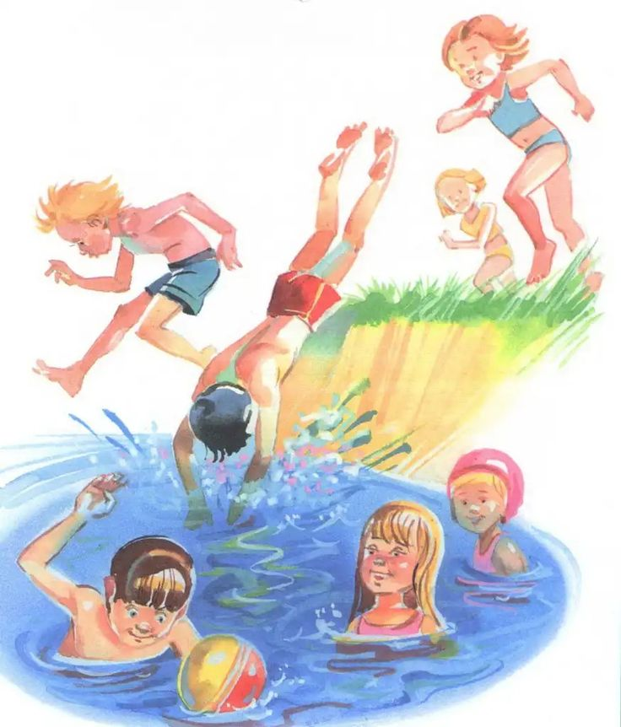
Правила безопасного поведения для детей на водоеме

Slide 18
Спасибо за внимание

